Slide 1
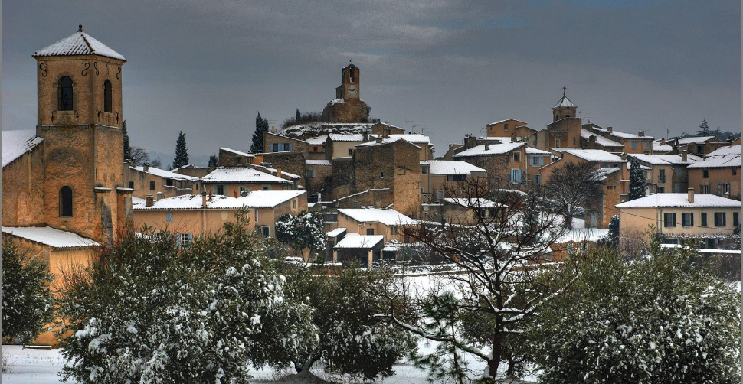
Neige en Provence N°8

Slide 2
La neige est tombée dans la nuit de mardi à mercredi, dans l’est du Sud Luberon où on a relevé par endroits, comme à Peypin-d’Aigues ou Vitrolles-en-Luberon (Vaucluse), une petite couche de 1 à 2 cm d’épaisseur. Conséquence de la neige, la circulation automobile sur les routes départementales a été plus délicate qu’à l’ordinaire du côté de Peypin, Grambois, Vitrolles, Saint Martin, Cabrières, La Motte, La Bastide des Jourdans…
Dans la matinée, le soleil revenu a effacé le manteau blanc. Sur le Ventoux, c’est une dizaine de centimètres qui a recouvert le paysage.

Slide 3
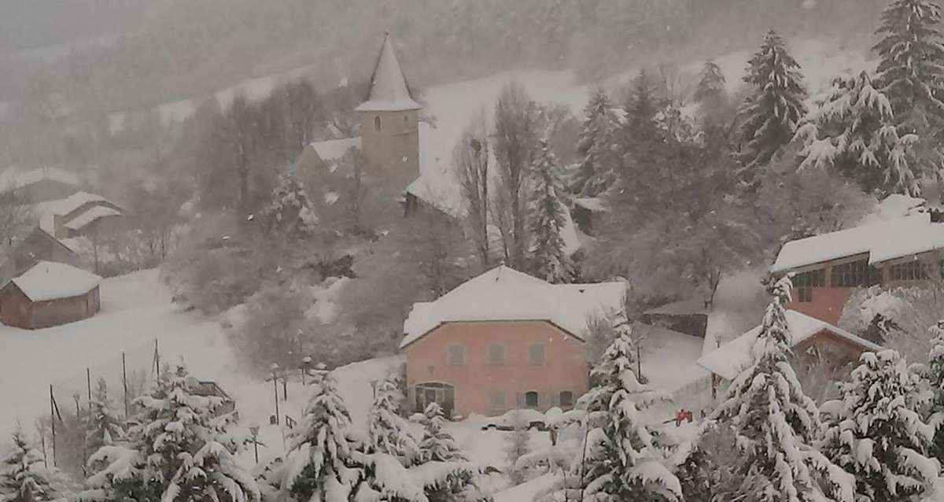

Slide 4
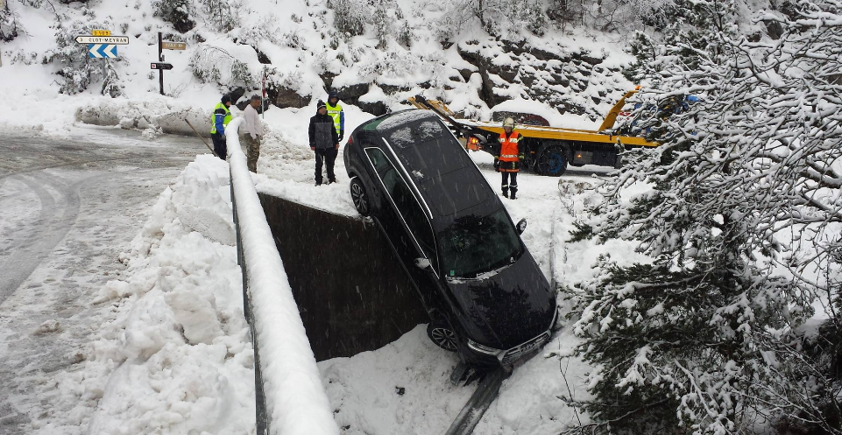

Slide 5
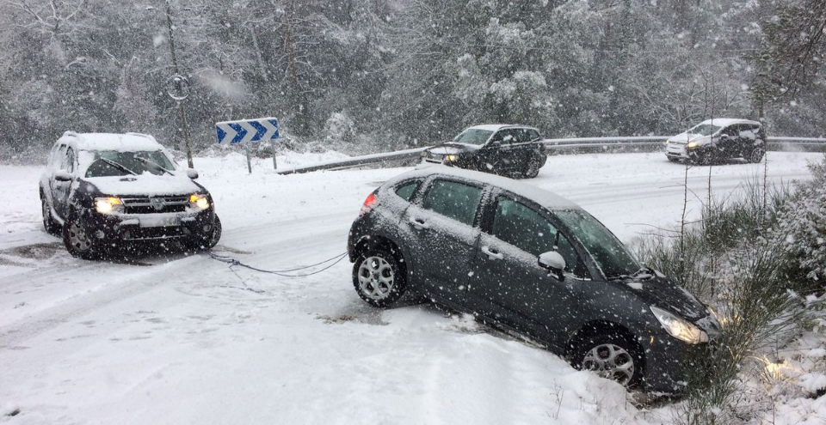

Slide 6
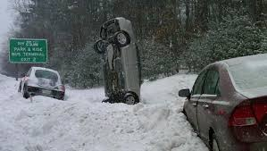

Slide 7
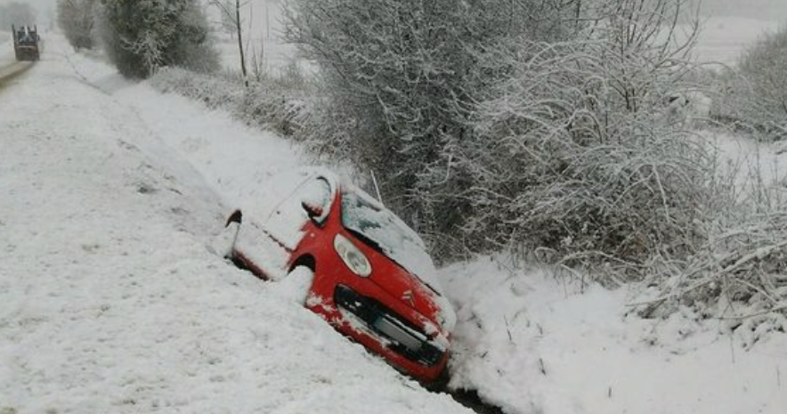

Slide 8
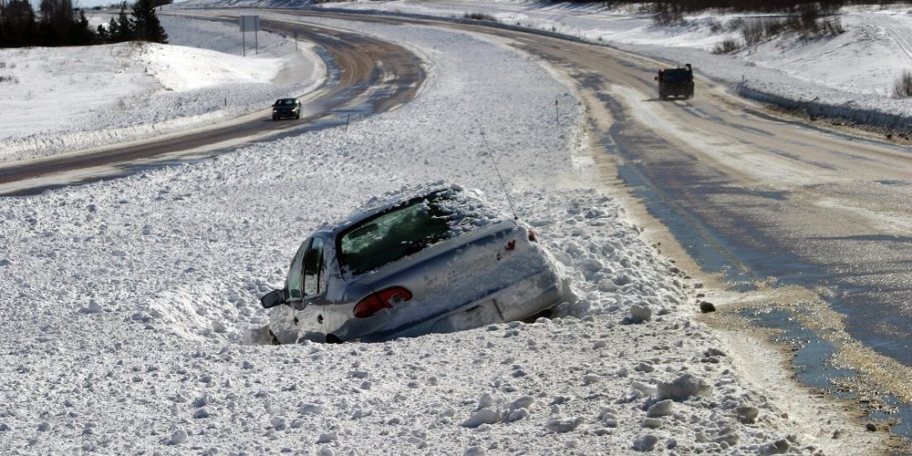

Slide 9
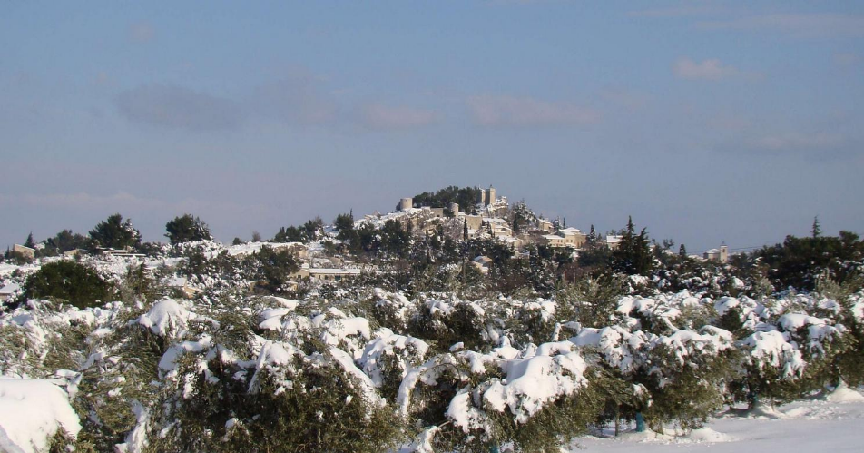

Slide 10
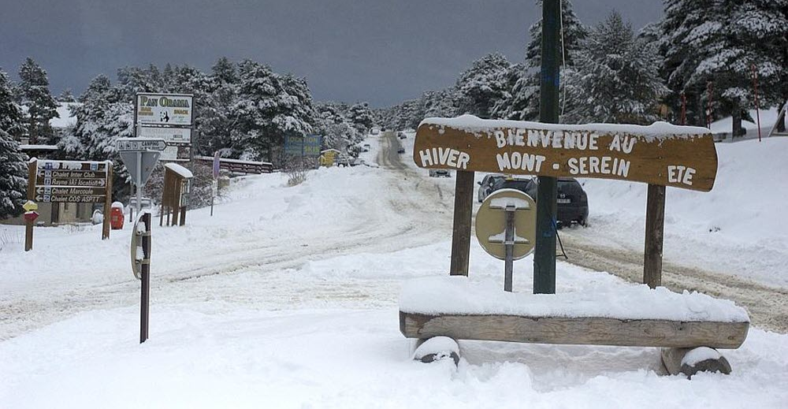

Slide 11
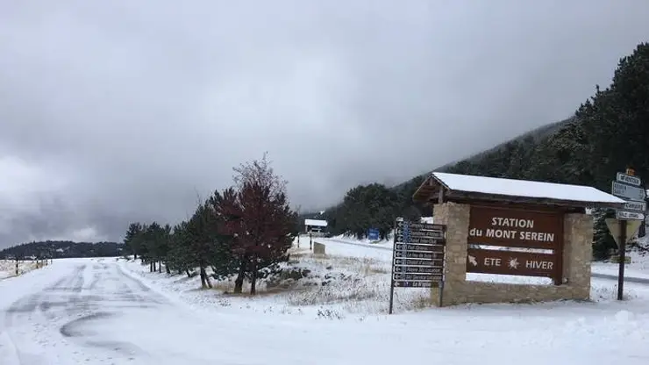

Slide 12
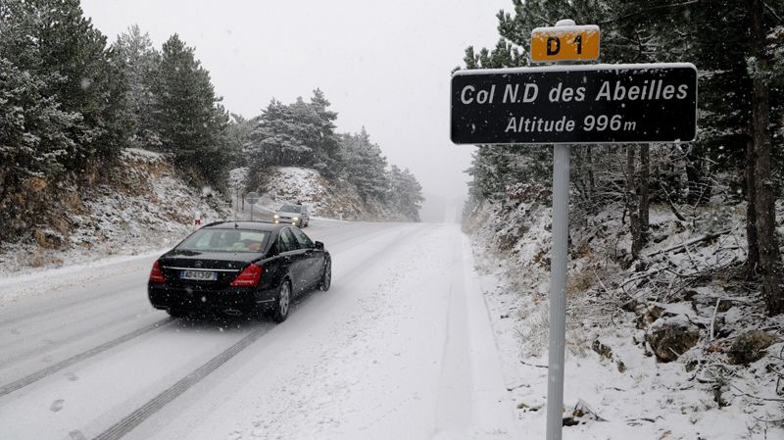

Slide 13
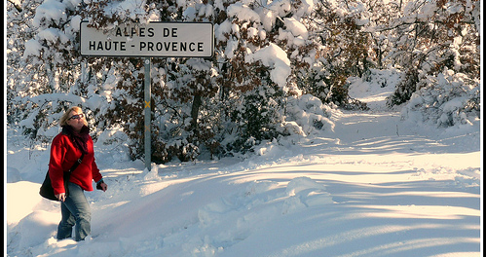

Slide 14
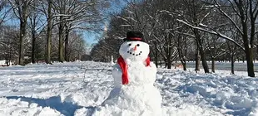

Slide 15
C’était
Neige en Provence

